Slide 1
PERTEMUAN KE-11
BAB 4 : APROKSIMASI DERIVATIF DAN INTEGRAL
4.4 APROKSIMASI INTEGRAL TERTENTU
(METODE INTEGRASI GAUSS)

Slide 2
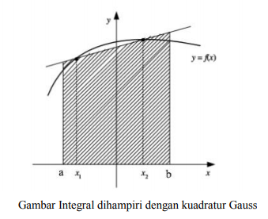
4.4.5 Metode Integrasi Gauss
PERTEMUAN KE-11
BAB 4 : APROKSIMASI DERIVATIF DAN INTEGRAL
Metode Integrasi Gauss atau Kuadratur Gauss merupakan metode yang tidak menggunakan pembagian area yang banyak, tetapi memanfaatkan titik berat dan pembobot integrasi. Metode ini secara komputasi memiliki banyak keuntungan karena mempunyai kecepatan yang tinggi hal ini ditunjukkan dengan jumlah pembaginya yang kecil dan dengan jumlah pembagi yang relatif kecil mempunyai kesalahan yang sama dengan metode lain dengan jumlah pembagi yang besar. Metode integrasi Gauss dapat dijelaskan sebagai berikut

Slide 3
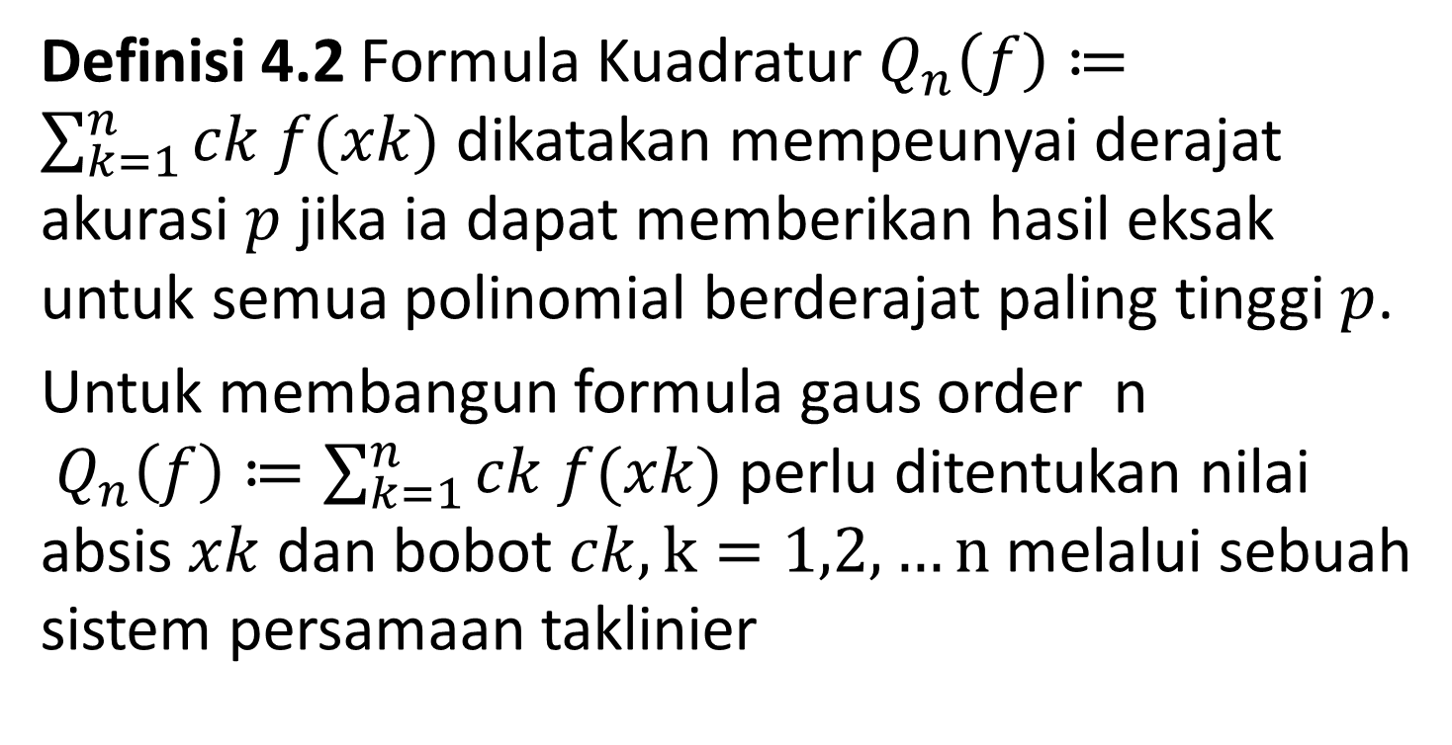
PERTEMUAN KE-11
BAB 4 : APROKSIMASI DERIVATIF DAN INTEGRAL
Definisi 4.2 Formula Kuadratur $Q_{n}\left(f\right)≔\sum_{k=1}^{n}{ck f(xk)}$ dikatakan mempeunyai derajat akurasi $p$ jika ia dapat memberikan hasil eksak untuk semua polinomial berderajat paling tinggi $p$.
Untuk membangun formula gaus order n $Q_{n}\left(f\right)≔\sum_{k=1}^{n}{ck f(xk)}$ perlu ditentukan nilai absis $xk$ dan bobot $ck, k=1,2,…n$melalui sebuah sistem persamaan taklinier

Slide 4
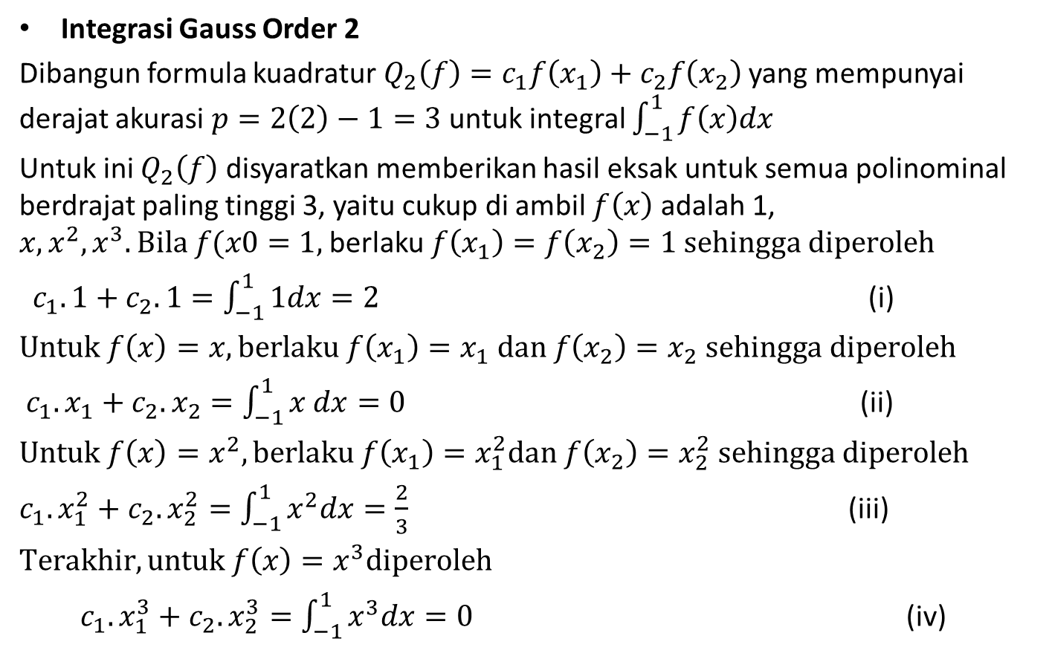
PERTEMUAN KE-11
BAB 4 : APROKSIMASI DERIVATIF DAN INTEGRAL
Integrasi Gauss Order 2
Dibangun formula kuadratur $Q_{2}\left(f\right)=c_{1}f\left(x_{1}\right)+c_{2}f\left(x_{2}\right)$yang mempunyai derajat akurasi $p=2\left(2\right)−1=3$ untuk integral $\int_{−1}^{1}{f\left(x\right)dx }$
Untuk ini $Q_{2}\left(f\right)$ disyaratkan memberikan hasil eksak untuk semua polinominal berdrajat paling tinggi 3, yaitu cukup di ambil $f\left(x\right)$ adalah 1, $x, x^{2},x^{3}.Bila f(x0=1,$berlaku $f\left(x_{1}\right)=f\left(x_{2}\right)=1 sehingga diperoleh$
${ c}_{1}.1+c_{2}.1=\int_{−1}^{1}{1dx}=2$ (i)
$Untuk f\left(x\right)=x, berlaku f\left(x_{1}\right)=x_{1} dan f\left(x_{2}\right)=x_{2} sehingga diperoleh$
${ c}_{1}.x_{1}+c_{2}.x_{2}=\int_{−1}^{1}{x dx}=0$ (ii)
$Untuk f\left(x\right)=x^{2}, berlaku f\left(x_{1}\right)=x_{1}^{2}dan f\left(x_{2}\right)=x_{2}^{2} sehingga diperoleh$
$c_{1}.x_{1}^{2}+c_{2}.x_{2}^{2}=\int_{−1}^{1}{x^{2}dx=\frac{2}{3}}$ (iii)
$Terakhir, untuk f\left(x\right)=x^{3}diperoleh$
${ c}_{1}.x_{1}^{3}+c_{2}.x_{2}^{3}=\int_{−1}^{1}{x^{3}dx=0}$ (iv)

Slide 5
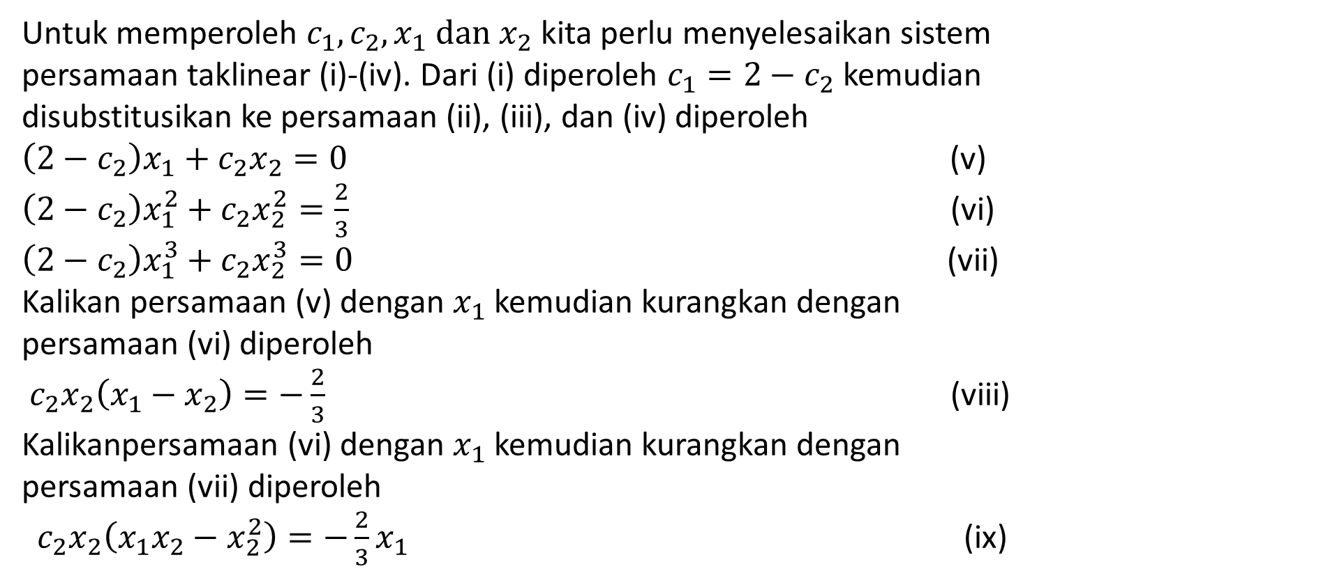
PERTEMUAN KE-11
BAB 4 : APROKSIMASI DERIVATIF DAN INTEGRAL
Untuk memperoleh $c_{1}, c_{2}, x_{1} dan x_{2}$ kita perlu menyelesaikan sistem persamaan taklinear (i)-(iv). Dari (i) diperoleh $c_{1}=2−c_{2}$ kemudian disubstitusikan ke persamaan (ii), (iii), dan (iv) diperoleh
$\left(2−c_{2}\right)x_{1}+c_{2}x_{2}=0$ (v)
$\left(2−c_{2}\right)x_{1}^{2}+c_{2}x_{2}^{2}=\frac{2}{3}$ (vi)
$\left(2−c_{2}\right)x_{1}^{3}+c_{2}x_{2}^{3}=0$ (vii)
Kalikan persamaan (v) dengan $x_{1}$ kemudian kurangkan dengan persamaan (vi) diperoleh
${ c}_{2}x_{2}\left(x_{1}−x_{2}\right)=−\frac{2}{3}$ (viii)
Kalikanpersamaan (vi) dengan $x_{1}$ kemudian kurangkan dengan persamaan (vii) diperoleh
${ c}_{2}x_{2}\left(x_{1}x_{2}−x_{2}^{2}\right)=−\frac{2}{3}x_{1}$ (ix)

Slide 6
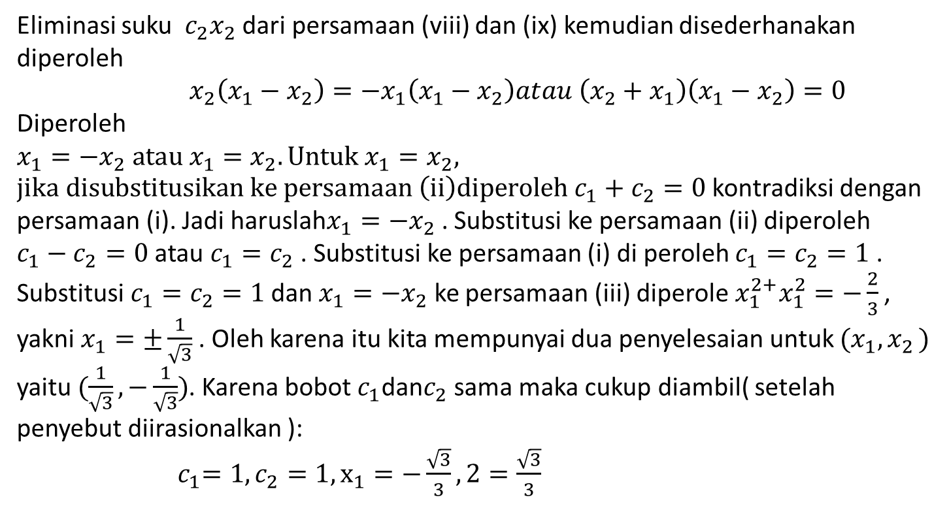
PERTEMUAN KE-11
BAB 4 : APROKSIMASI DERIVATIF DAN INTEGRAL
Eliminasi suku ${ c}_{2}x_{2}$ dari persamaan (viii) dan (ix) kemudian disederhanakan diperoleh
${ x}_{2}\left(x_{1}−x_{2}\right)=−x_{1}\left(x_{1}−x_{2}\right)atau \left(x_{2}+x_{1}\right)\left(x_{1}−x_{2}\right)=0$
Diperoleh $x_{1}=−x_{2} atau x_{1}=x_{2}.Untuk x_{1}=x_{2}, jika disubstitusikan ke persamaan \left(ii\right)diperoleh c_{1}+c_{2}=0$ kontradiksi dengan persamaan (i). Jadi haruslah$x_{1}=−x_{2}$ . Substitusi ke persamaan (ii) diperoleh $c_{1}−c_{2}=0$ atau $c_{1}=c_{2}$ . Substitusi ke persamaan (i) di peroleh $c_{1}=c_{2}=1$ . Substitusi $c_{1}=c_{2}=1$dan $x_{1}=−x_{2}$ ke persamaan (iii) diperole$x_{1}^{2+}x_{1}^{2}=−\frac{2}{3}$ , yakni $x_{1}=±\frac{1}{\sqrt{3}}$. Oleh karena itu kita mempunyai dua penyelesaian untuk ${(x}_{1}{,x}_{2})$ yaitu $(\frac{1}{\sqrt{3}},−\frac{1}{\sqrt{3}})$. Karena bobot $c_{1}$dan$c_{2}$ sama maka cukup diambil( setelah penyebut diirasionalkan ):
${ c}_{1}=1,c_{2}=1, x_{1}=−\frac{\sqrt{3}}{3}, 2=\frac{\sqrt{3}}{3}$

Slide 7
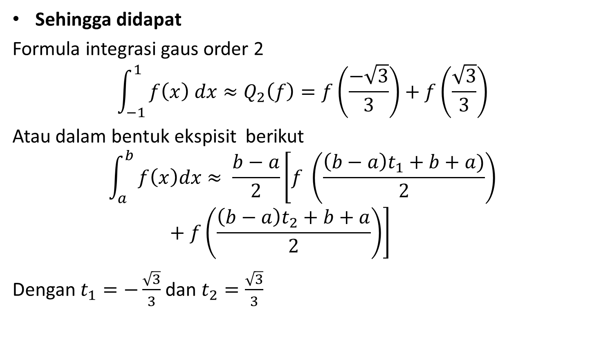
PERTEMUAN KE-11
BAB 4 : APROKSIMASI DERIVATIF DAN INTEGRAL
Sehingga didapat
Formula integrasi gaus order 2
$$\int_{−1}^{1}{f\left(x\right) dx≈Q_{2}\left(f\right)=f\left(\frac{−\sqrt{3}}{3}\right)+f\left(\frac{\sqrt{3}}{3}\right)}$$
Atau dalam bentuk ekspisit berikut
$$\int_{a}^{b}{f\left(x\right)dx≈ \frac{b−a}{2}\left[f \left(\frac{\left(b−a\right)t_{1}+b+a)}{2}\right)+f\left(\frac{\left(b−a\right)t_{2}+b+a}{2}\right)\right]}$$
Dengan $t_{1}=−\frac{\sqrt{3}}{3}$ dan $t_{2}=\frac{\sqrt{3}}{3}$

Slide 8
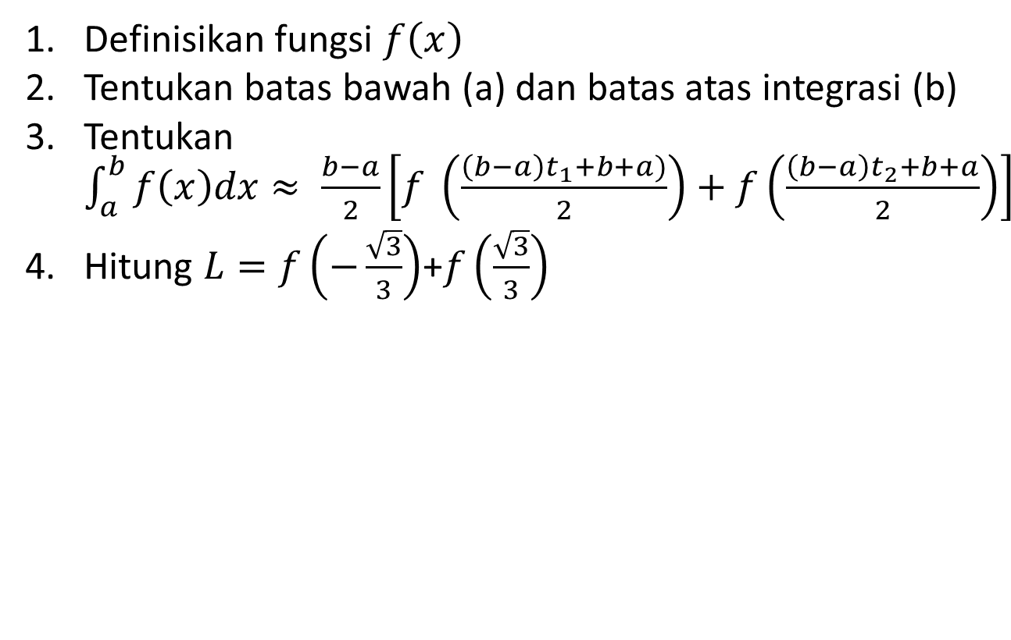
PERTEMUAN KE-11
BAB 4 : APROKSIMASI DERIVATIF DAN INTEGRAL
Algoritma Metode Integrasi Gaus order 2
Definisikan fungsi $f\left(x\right)$
Tentukan batas bawah (a) dan batas atas integrasi (b)
Tentukan $\int_{a}^{b}{f\left(x\right)dx≈ \frac{b−a}{2}\left[f \left(\frac{\left(b−a\right)t_{1}+b+a)}{2}\right)+f\left(\frac{\left(b−a\right)t_{2}+b+a}{2}\right)\right]}$
Hitung $L=f\left(−\frac{\sqrt{3}}{3}\right)$+$f\left(\frac{\sqrt{3}}{3}\right)$

Slide 9
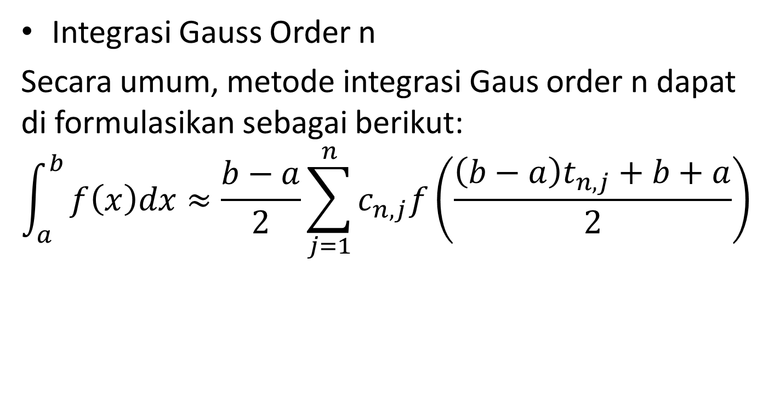
PERTEMUAN KE-11
BAB 4 : APROKSIMASI DERIVATIF DAN INTEGRAL
Integrasi Gauss Order n
Secara umum, metode integrasi Gaus order n dapat di formulasikan sebagai berikut:
$$\int_{a}^{b}{f\left(x\right)dx≈\frac{b−a}{2}\sum_{j=1}^{n}{c_{n,j}f\left(\frac{\left(b−a\right)t_{n,j}+b+a}{2}\right)}}$$

Slide 10
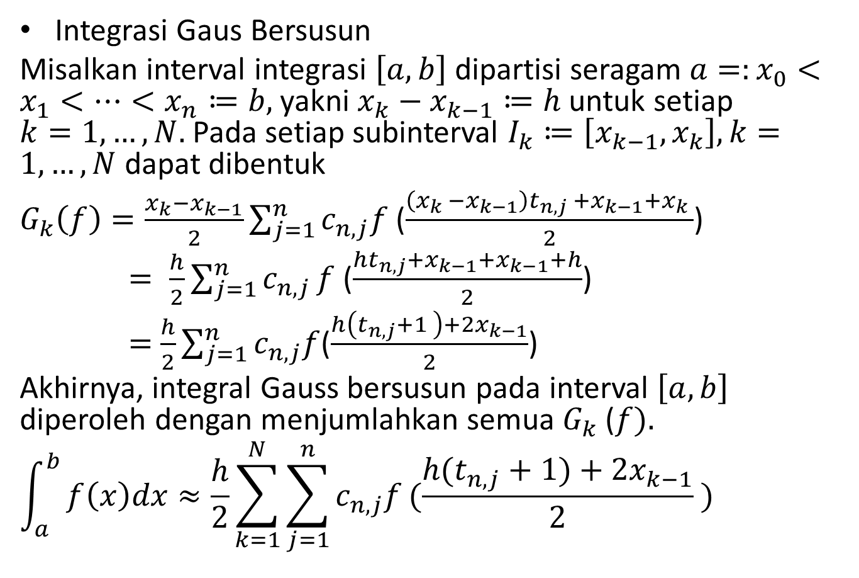
PERTEMUAN KE-11
BAB 4 : APROKSIMASI DERIVATIF DAN INTEGRAL
Integrasi Gaus Bersusun
Misalkan interval integrasi $\left[a,b\right]$ dipartisi seragam $a=:x_{0}<x_{1}<…<x_{n}≔b,$yakni $x_{k}−x_{k−1}≔h$ untuk setiap $k=1, …, N.$Pada setiap subinterval $I_{k}≔\left[x_{k−1},x_{k}\right],k=1,…,N$ dapat dibentuk
$G_{k}\left(f\right)=\frac{x_{k}−x_{k−1}}{2}\sum_{j=1}^{n}{c_{n,j}f}$($\frac{\left(x_{k }−x_{k−1}\right)t_{n,j }+x_{k−1}+x_{k} }{2}$)
$= \frac{h}{2}\sum_{j=1}^{n}{c_{n,j}}f$ ($\frac{{ht}_{n,j}+x_{k−1}+x_{k−1}+h}{2}$)
$=$ $\frac{h}{2}\sum_{j=1}^{n}{c_{n,j}f}$($\frac{h\left(t_{n,j}+1 \right)+{2x}_{k−1}}{2}$)
Akhirnya, integral Gauss bersusun pada interval $\left[a,b\right]$ diperoleh dengan menjumlahkan semua $G_{k}$ ($f).$
$$\int_{a}^{b}{f\left(x\right)dx≈\frac{h}{2}\sum_{k=1}^{N}{\sum_{j=1}^{n}{c_{n,j}f}(\frac{{h(t}_{n,j}+1)+{2x}_{k−1}}{2} )}}$$

Slide 11
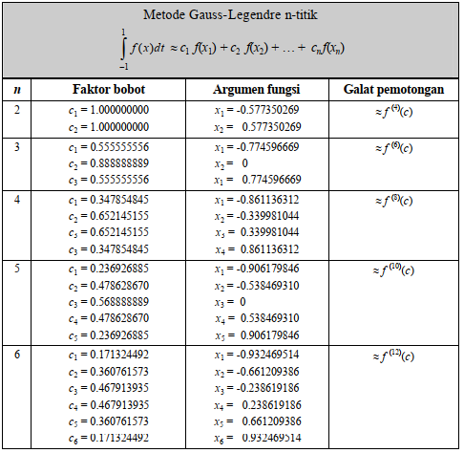
PERTEMUAN KE-11
BAB 4 : APROKSIMASI DERIVATIF DAN INTEGRAL
Untuk n selanjutnya dapat dilihat pada tebel di bawah ini

Slide 12
PERTEMUAN KE-11
BAB 4 : APROKSIMASI DERIVATIF DAN INTEGRAL
LATIHAN
1.
Hitunglah aproksimasi Integral $\int_{0}^{1}{x^{2}dx }$dengan n=2 dengan menggunakan metode integrasi Gauss

Slide 13
PERTEMUAN KE-11
BAB 4 : APROKSIMASI DERIVATIF DAN INTEGRAL
TERIMAKASIH

